Slide 1
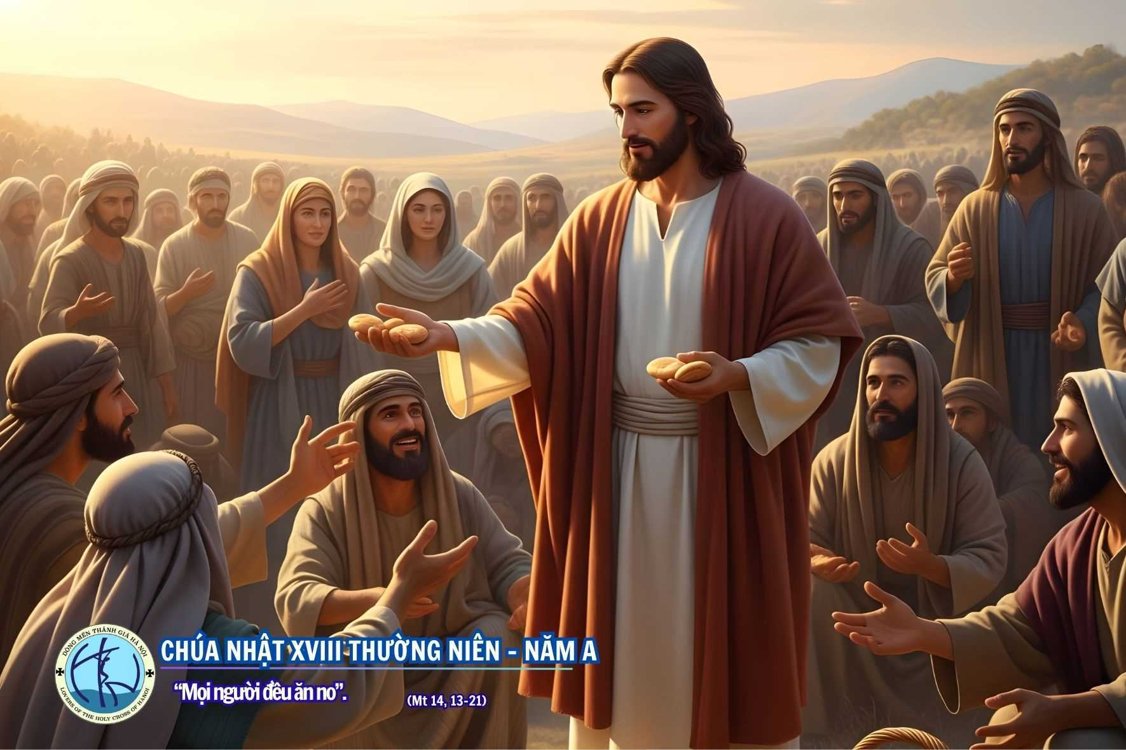

Slide 2
TIẾN VỀ NHÀ CHÚA
(viết chung)

Slide 3

ĐK. Tiến về nhà Chúa lòng ngây ngất bao niềm sướng vui. Nơi ta luôn sớm hôm trông đợi. Nơi Cha ta vẫn đang kêu mời. Tiến về nhà Chúa là chốn tâm hồn được nghỉ ngơi.

Slide 4
1. Cùng tụ họp về đây để chia sớt bao chuyên buồn vui. Bao thử thánh vây phủ trên kiếp người, khiến ta chẳng lẻ loi.

Slide 5
ĐK. Tiến về nhà Chúa lòng ngây ngất bao niềm sướng vui. Nơi ta luôn sớm hôm trông đợi. Nơi Cha ta vẫn đang kêu mời. Tiến về nhà Chúa là chốn tâm hồn được nghỉ ngơi.

Slide 6
2. Cùng tụ họp về đây để lên tiếng ca ngợi tình Chúa. Ôi Người đỡ nâng đời ta tháng ngày. Tín trung nào đổi thay.

Slide 7
ĐK. Tiến về nhà Chúa lòng ngây ngất bao niềm sướng vui. Nơi ta luôn sớm hôm trông đợi. Nơi Cha ta vẫn đang kêu mời. Tiến về nhà Chúa là chốn tâm hồn được nghỉ ngơi.

Slide 8
3. Cùng tụ họp về đây để no thỏa ân tình của Chúa. Chung bàn Thánh ta dự tiệc Nước Trời. Ôi tâm hồn thảnh thơi.

Slide 9
ĐK. Tiến về nhà Chúa lòng ngây ngất bao niềm sướng vui. Nơi ta luôn sớm hôm trông đợi. Nơi Cha ta vẫn đang kêu mời. Tiến về nhà Chúa là chốn tâm hồn được nghỉ ngơi.

Slide 11
ĐÁP CA
(HUY HOÀNG)

Slide 12
Lạy Chúa! Khi Ngài rộng mở tay ban là bao sinh vật muôn vàn thỏa thuê.

Slide 14
aLLELUIA

Slide 15
Xin Cha của Đức Giêsu Kitô Chúa chúng ta soi lòng mở trí cho anh em. Để anh em thấy rõ đâu là niềm hy vọng anh em nhận được nhờ ơn Người kêu gọi anh em.

Slide 17
Hiến lễ tình yêu
(HOÀI BẮC)

Slide 18
1. Với tấm lòng thành con xin kính tựa làn khói hương bay trước toà. Tấm bánh hoà rượu nho khiết tinh mong biến thành lễ vật tình yêu.

Slide 19
ĐK: Xin Cha thương chấp nhận của lễ kính dâng Cha với cả tâm tình. Dẫu đau thương nguy khó trong đời bao ưu tư phủ đầy cuộc sống.

Slide 20
Xin dâng lên như một hy lễ mong được liên kết ân thiêng máu hồng. Hãy giúp con kiên vững tin yêu sống yên vui bước trọn cuộc đời.

Slide 21
2. Những tháng ngày đời con mau qua nhiều vương vấn ưu tư xoá nhoà. Nỗi oan trường đè nặng tâm can xin tiến Ngài chút tình đau thương.

Slide 22
ĐK: Xin Cha thương chấp nhận của lễ kính dâng Cha với cả tâm tình. Dẫu đau thương nguy khó trong đời bao ưu tư phủ đầy cuộc sống.

Slide 23
Xin dâng lên như một hy lễ mong được liên kết ân thiêng máu hồng. Hãy giúp con kiên vững tin yêu sống yên vui bước trọn cuộc đời.

Slide 24
3. Những ước vọng đẹp tuổi thanh xuân đầy mộng ước đắp xây tháng ngày. Những lao nhọc tội lụy đam mê xin góp về khấn nguyện tình thương.

Slide 25
ĐK: Xin Cha thương chấp nhận của lễ kính dâng Cha với cả tâm tình. Dẫu đau thương nguy khó trong đời bao ưu tư phủ đầy cuộc sống.

Slide 26
Xin dâng lên như một hy lễ mong được liên kết ân thiêng máu hồng. Hãy giúp con kiên vững tin yêu sống yên vui bước trọn cuộc đời.

Slide 27
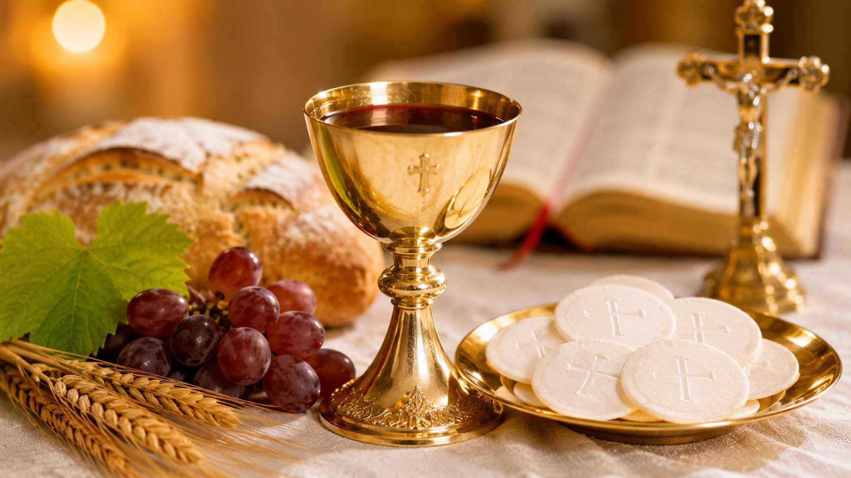

Slide 28
CHÚA CHẠNH LÒNG THƯƠNG
(PHANXICO)

Slide 29
ĐK. Chúa nhìn chúng con trên cánh đồng, trái tim nhân hiền những chạnh thương. Người mở bàn tay xoa khổ đau, cho dân đói lòng được bánh ngon.

Slide 30
1. Chúa chăn nuôi con, ban sự sống, ruộng đồng lúa xanh, trái thơm ngon. Chúa nâng niu con như mẹ hiền, Chúa chỉ dạy con cho lớn khôn.

Slide 31
ĐK. Chúa nhìn chúng con trên cánh đồng, trái tim nhân hiền những chạnh thương. Người mở bàn tay xoa khổ đau, cho dân đói lòng được bánh ngon.

Slide 32
2. Chúa luôn thương yêu ban lời Chúa, để hồn chúng con mãi vươn cao. Chúa ban hương hoa bao ngọt ngào, lúa vàng, nho chín nuôi xác hồn.

Slide 33
ĐK. Chúa nhìn chúng con trên cánh đồng, trái tim nhân hiền những chạnh thương. Người mở bàn tay xoa khổ đau, cho dân đói lòng được bánh ngon.

Slide 34
3. Chúng con lo toan trong cuộc sống, từng ngày dẫu vui, dẫu long đong. Chúa luôn quan tâm, Chúa quan phòng, Chúa ở cùng con, con vững trông.

Slide 35
ĐK. Chúa nhìn chúng con trên cánh đồng, trái tim nhân hiền những chạnh thương. Người mở bàn tay xoa khổ đau, cho dân đói lòng được bánh ngon.

Slide 37
HÃY CHO HỌ ĂN
(THÁI NGUYÊN)

Slide 38
1. Với năm chiếc bánh và hai con cá thôi mà Chúa làm nên điều rất ư lạ lùng để nuôi ngàn dân theo Ngài nơi hoang vắng.

Slide 39
Chúa sẽ làm nên bao nhiêu điều lớn lao nếu ta dâng hiến những gì mình đang có dù bé nhỏ thôi nhưng với cả tình yêu.

Slide 40
ĐK. Bao nhiêu người đang đói khát lầm than, đói tình thương cơm áo, gạo tiền, đói niềm tin, đói niềm vui, an bình và lẽ sống.

Slide 41
Nguyện đời con đây sẵn sàng luôn vì tình yêu chia sẻ mọi điều, vì tình yêu chia sớt thật nhiều để Chúa được mến yêu.

Slide 42
2. Trước bao đói khát vì bao nhiêu bất công lời Chúa mời ta nhận biết trách nhiệm mình chứ không làm thinh, không biện minh tránh né.

Slide 43
Thế giới đẹp hơn khi con người dấn thân góp phần với Chúa xây dựng lòng nhân ái và Chúa sẽ cho tươi mới mãi ngày mai.

Slide 44
ĐK. Bao nhiêu người đang đói khát lầm than, đói tình thương cơm áo, gạo tiền, đói niềm tin, đói niềm vui, an bình và lẽ sống.

Slide 45
Nguyện đời con đây sẵn sàng luôn vì tình yêu chia sẻ mọi điều, vì tình yêu chia sớt thật nhiều để Chúa được mến yêu.

Slide 46
3. Trước bao ác đức và bao nhiêu chiến tranh cuộc sống làm tăng cùng khốn cho con người, trước bao tà gian cho đời thêm ai oán.

Slide 47
Vững chí dẹp tan bao nhiêu điều trái ngang vẫn còn trong ta, trong cộng đoàn cơ chế và Chúa sẽ ban tươi mới với bình an.

Slide 48
ĐK. Bao nhiêu người đang đói khát lầm than, đói tình thương cơm áo, gạo tiền, đói niềm tin, đói niềm vui, an bình và lẽ sống.

Slide 49
Nguyện đời con đây sẵn sàng luôn vì tình yêu chia sẻ mọi điều, vì tình yêu chia sớt thật nhiều để Chúa được mến yêu.

Slide 51
DAO CA MẸ DỊU HIỀN
(VĂN CHI)

Slide 52
ĐK. Mẹ là suối mát trinh nguyên giữa sa mạc hoang. Mẹ là trăng thanh đêm về chiếu sáng mênh mang. Mẹ là tiếng hát ru êm giữa đêm hè vắng. Mãi mãi Mẹ là mây trời biển rộng thênh thang.

Slide 53
1. Đi trong ân tình hồn con tha thiết yêu Mẹ. Mẹ tựa dòng sông tinh tuyền sức sống vô biên. Mẹ là hy vọng đưa con về bến bình an. Lữ khách viễn du tìm về Mẹ đầy âu yếm.

Slide 54
ĐK. Mẹ là suối mát trinh nguyên giữa sa mạc hoang. Mẹ là trăng thanh đêm về chiếu sáng mênh mang. Mẹ là tiếng hát ru êm giữa đêm hè vắng. Mãi mãi Mẹ là mây trời biển rộng thênh thang.

Slide 55
2. Như cây muôn cành Mẹ là bóng mát dịu hiền. Mẹ như sao mai soi đường dẫn lối trong đêm. Là nguồn trông cậy tin yêu nguồn suối ủi an. Tiếng hát dấu yêu ngợi ca tình Mẹ yêu mến.

Slide 56
ĐK. Mẹ là suối mát trinh nguyên giữa sa mạc hoang. Mẹ là trăng thanh đêm về chiếu sáng mênh mang. Mẹ là tiếng hát ru êm giữa đêm hè vắng. Mãi mãi Mẹ là mây trời biển rộng thênh thang.

Slide 57
3. Thương con trăm chiều Mẹ luôn âu yếm dịu dàng. Đời con gian nan bao lần kiếp sống truân chuyên. Tìm đâu nương tựa an tâm về bến trường sinh. Những bước chắt chiu dìu con đi trong thương mến.

Slide 58
ĐK. Mẹ là suối mát trinh nguyên giữa sa mạc hoang. Mẹ là trăng thanh đêm về chiếu sáng mênh mang. Mẹ là tiếng hát ru êm giữa đêm hè vắng. Mãi mãi Mẹ là mây trời biển rộng thênh thang.

